Slide 1
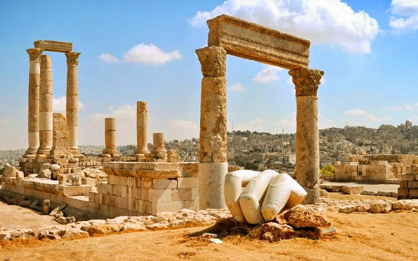
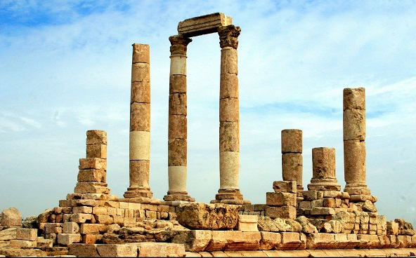
LA CITADELLE D'AMMAN
Samir Malky, Mohammed Al Radaideh, Rashed Khzouz

Slide 2
La citadelle d'Amman est un site archéologique ancien situé au cœur d'Amman, en Jordanie.

Slide 3
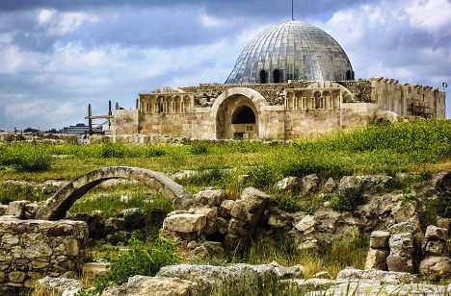
Il comprend les ruines de diverses structures datant des périodes romaine, byzantine et islamique, notamment le temple d'Hercule, le palais omeyyade et l'église byzantine.

Slide 4
La montagne de la citadelle est considérée comme le plus haut sommet d'Amman, et c'est l'un des lieux touristiques les plus importants de Jordanie visité par les tourists.

Slide 5
La montagne de la Citadelle surplombe également l'amphithéâtre romain, l'un des plus grands théâtres de Jordanie.

Slide 6
L'amphithéâtre peut accueillir 6 000 spectateurs. Le visiteur peut imaginer la montagne de la Citadelle et l'amphithéâtre romain derrière elle.

Slide 7
La montagne de la citadelle surplombe également la vieille ville d'Amman. Après la visite, vous pourrez vous rendre dans la vieille ville et profiter de son atmosphère.

Slide 8
Merci

